Slide 1
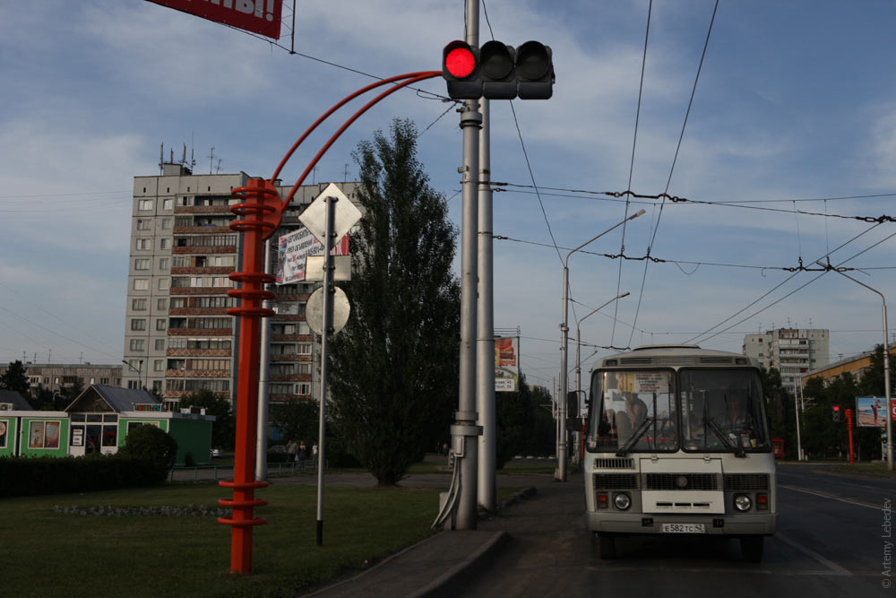
Давай повторим:
Рассмотри рисунок и ответь на вопрос :
что такое управляющий объект?
Кутепова Н.В, МОАУ «СОШ №4 г.Соль- Илецка Оренбургской обл.»2013 г.

Slide 2
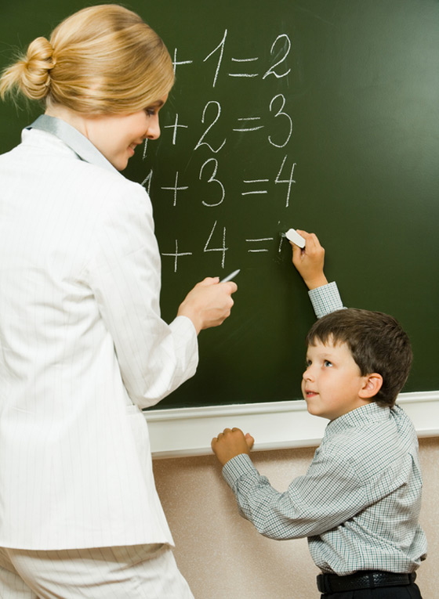
Рассмотри рисунок и ответь на вопрос:
чем отличается управляющий объект от объекта управления?

Slide 3
Приведи пример из своей жизни, когда тебе приходилось быть управляющим объектом.
?
Кутепова Н.В, МОАУ «СОШ №4 г.Соль- Илецка Оренбургской обл.»2014 г.

Slide 4
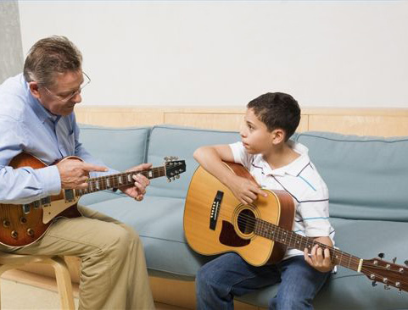
Подумай, можно ли одновременно быть управляющим объектом и объектом управления?

Slide 5
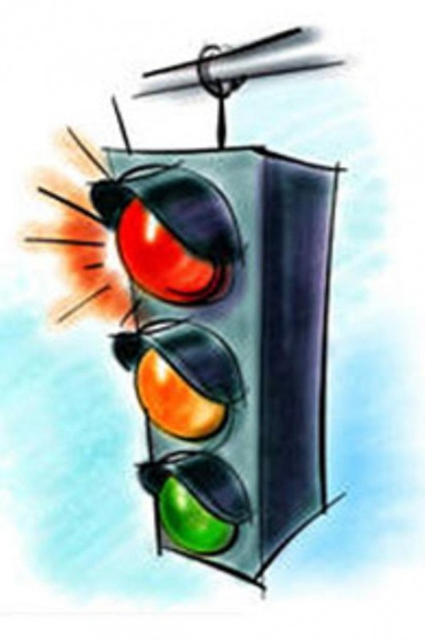
Выбери, правильный на твой взгляд, ответ на вопрос: зачем управляющий объект управляет, а объект управления выполняет команды?
Тема урока :
«Цель управления».
потому, что скучно
потому, что есть цель
потому, что это весело
потому, что они всегда вместе
Какова цель управления?

Slide 6
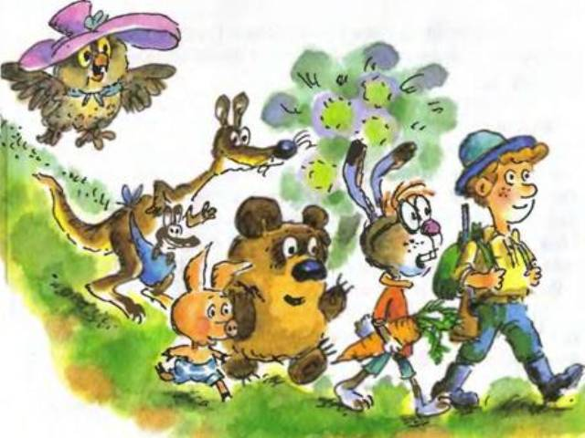
Прочитай и проанализируй ситуацию : кто кем управляет? с какой целью?
Однажды Винни Пух и его друзья отправились в экспедицию к северному полюсу.
Они очень устали. Кристофер Робин скомандовал : «Стойте! Мы должны отдохнуть и съесть провизию, чтобы было легче идти дальше».

Slide 7
Представь результат в виде таблицы.
Управляющий объект
Объекты управления
Цель управления
Кристофер Робин
Герои сказки
Дойти до северного полюса

Slide 8
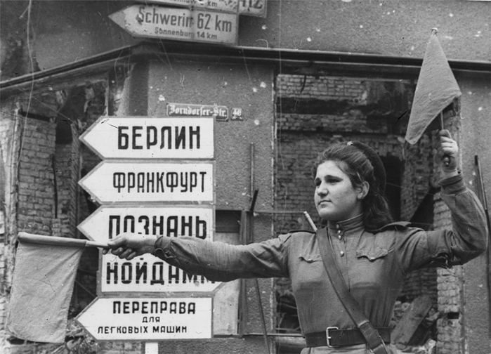
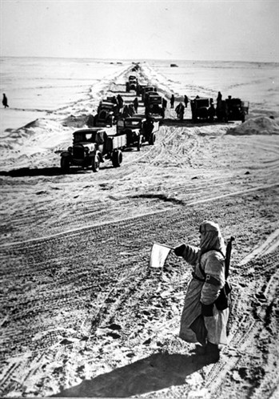
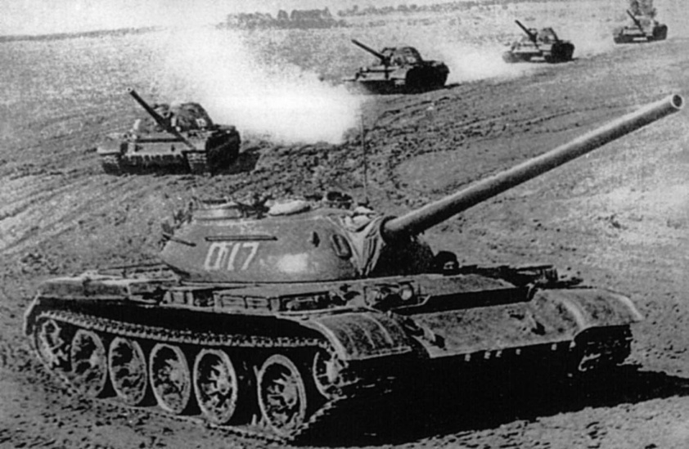
Посмотри и проанализируй ситуацию : кто чем управляет? с какой целью?

Slide 9
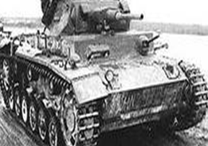
Представь результат в виде таблицы.
Управляющий объект
Объект управления
Цель управления
Регулировщик
Военный транспорт
Передвижение в нужном направлении

Slide 10
Проанализируй ситуацию : какая цель у Винни Пуха? какая цель у пчел?
Сделай вывод :
всегда ли совпадают цели управляющего объекта и объекта управления?

Slide 11
Расставь элементы в ячейки таблицы по смыслу
Управляющий объект | Объект управления | Цель управления
Учитель
дети
доставить
пассажиров
Светофор
автобус
обеспечить
безопасность
ученики
Водитель
вырастить
и воспитать
помочь освоить
программу
пешеходы
и водители
Родители

Slide 12
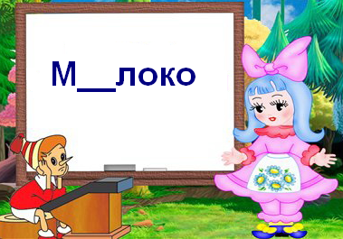
Проанализируй ситуацию и заполни схему управления:
Цель управления:
научить грамотному письму
_______________
управляющий объект
_____________
объект управления
Буратино
Мальвина
управляет

